Slide 1

ВСЕРОССИЙСКИЙ ЦЕНТР МЕДИЦИНЫ КАТАСТРОФ «ЗАЩИТА»
МИНЗДРАВА РОССИИ
САНИТАРНАЯ АВИАЦИЯ РОССИИ: НАПРАВЛЕНИЯ РАЗВИТИЯ,
РОЛЬ В СИСТЕМЕ ОКАЗАНИЯ ЭКСТРЕННОЙ МЕДИЦИНСКОЙ ПОМОЩИ
Гармаш Ольга Александровна
начальник отдела Штаба Всероссийской службы медицины катастроф
Круглый стол «Вертолеты в системе
медицинской эвакуации»
6 декабря 2016 г., г. Москва
Notes:
1

Slide 2
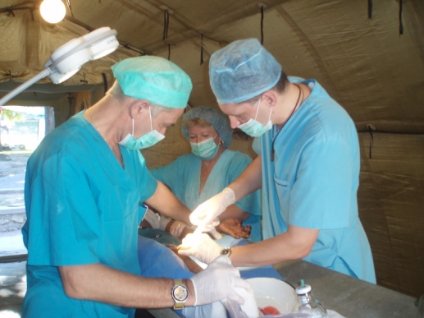
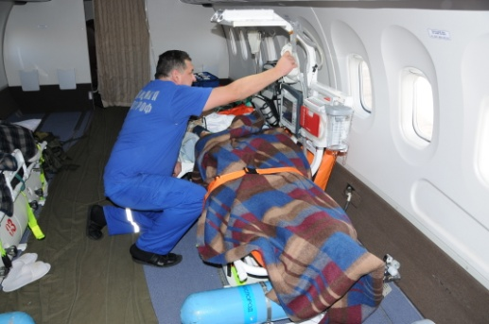
СОХРАНЕНИЕ ЖИЗНИ И ЗДОРОВЬЯ НАСЕЛЕНИЯ ПРИ ЧС –
ВАЖНЕЙШАЯ ГОСУДАРСТВЕННАЯ ЗАДАЧА
ОСНОВНЫЕ ЗАДАЧИ СЛУЖБЫ МЕДИЦИНЫ КАТАСТРОФ
ПО ОРГАНИЗАЦИИ И ОКАЗАНИЮ ЭКСТРЕННОЙ МЕДИЦИНСКОЙ ПОМОЩИ В ЧС
Оперативное реагирование
Мобилизация материально-технических средств и работников здравоохранения
Выдвижение в зону ЧС формирований службы
Организация и оказание медицинской помощи своевременно и в полном объеме
Организация и осуществление медицинской эвакуации пострадавших
Ежегодно ЧС возникают в 65-75 регионах, оказывается экстренная медицинская помощь
27 – 30 тыс. и более пострадавшим

Slide 3

ОДНОЙ ИЗ НАИБОЛЕЕ ВОСТРЕБОВАННЫХ ВЫЕЗДНЫХ ФОРМ РАБОТЫ ЯВЛЯЕТСЯ ОКАЗАНИЕ ЭКСТРЕННОЙ МЕДИЦИНСКОЙ ПОМОЩИ В ВИДЕ СКОРОЙ,
СКОРОЙ СПЕЦИАЗИРОВАННОЙ И КОНСУЛЬТАТИВНОЙ МЕДИЦИНСКОЙ ПОМОЩИ,
В Т.Ч. С ПРИМЕНЕНИЕМ
АВИАЦИОННОГО ТРАНСПОРТА

Slide 4
ОСОБЕННОСТИ ВЫЕЗДНЫХ ФОРМ РАБОТЫ ЗДРАВООХРАНЕНИЯ
В РОССИЙСКОЙ ФЕДЕРАЦИИ
► БОЛЕЕ 60% СУБЪЕКТОВ ЯВЛЯЮТСЯ ТРУДНОДОСТУПНЫМИ (В ОСНОВНОМ, В СИБИРИ И НА ДАЛЬНЕМ ВОСТОКЕ)
► 15 СУБЪЕКТОВ НЕ ИМЕЮТ ДОСТАТОЧНОГО СООБЩЕНИЯ НАЗЕМНЫМИ ТРАНСПОРТНЫМИ СРЕДСТВАМИ
► 28 ТЫС. НАСЕЛЕННЫХ ПУНКТОВ НЕ ДОСТУПНЫ ДЛЯ НАЗЕМНОГО ТРАНСПОРТА
(доклад Минпромторга России
на VI международной конференции
«Региональная авиация России и СНГ-2016»)

Slide 5
ОСНОВНЫЕ ПРОБЛЕМЫ ГОТОВНОСТИ СИСТЕМЫ САНИТАРНОЙ АВИАЦИИ
ОТСУТСТВИЕ ПАРКА СОВРЕМЕННЫХ МЕДИЦИНСКИХ ВЕРТОЛЕТОВ И САМОЛЕТОВ
НЕДОСТАТОЧНОЕ КОЛИЧЕСТВО ВЕРТОЛЕТНЫХ ПЛОЩАДОК ВОЗЛЕ ЛЕЧЕБНЫХ УЧРЕЖДЕНИЙ
ТРЕБУЕТ ДОРАБОТКИ СИСТЕМА ПРИОБРЕТЕНИЯ МЕДИЦИНСКИМИ ОРГАНИЗАЦИЯМИ САНИТАРНО-АВИАЦИОННЫХ УСЛУГ, ПРЕДОСТАВЛЯЕМЫХ АВИАКОМПАНИЯМИ
НЕДОСТАТОЧНАЯ НОРМАТИВНАЯ И ПРАВОВАЯ БАЗА ДЛЯ ОБЕСПЕЧЕНИЯ ФУНКЦИОНИРОВАНИЯ СИСТЕМЫ

Slide 6
ВАРИАНТЫ ПРИМЕНЕНИЯ ВОЗДУШНЫХ СУДОВ
ДЛЯ САНИТАРНО-АВИАЦИОННОЙ ЭВАКУАЦИИ
МЕДИЦИНСКИЕ САМОЛЕТЫ И ВЕРТОЛЕТЫ, ОСНАЩЕННЫЕ СТАЦИОНАРНЫМИ МОДУЛЯМИ И МЕДИЦИНСКИМ ОБОРУДОВАНИЕМ
ПЕРЕОБОРУДОВАННЫЕ ТРАНСПОРТНЫЕ САМОЛЕТЫ И ВЕРТОЛЕТЫ, НА КОТОРЫХ УСТАНОВЛЕНЫ МЕДИЦИНСКИЕ ЭВАКУАЦИОННЫЕ МОДУЛИ
РЕЙСОВЫЕ ВОЗДУШНЫЕ СУДА ГРАЖДАНСКОЙ АВИАЦИИ

Slide 7
ВЕРТОЛЕТЫ ДЛЯ СУБЪЕКТОВ СТРАНЫ
вертолеты легкого класса А: – на расстояния
до 400 км:
Ансат, Ка-226, Ми-2
Augusta-109, ВК-117
Bell 407GX, ЕС -135 и аналогичные им;
вертолеты среднего класса – на расстояния
до 800 км:
Ми-8, Ми-38, Ка-32
Augusta-139, EС-145 и др.

Slide 8

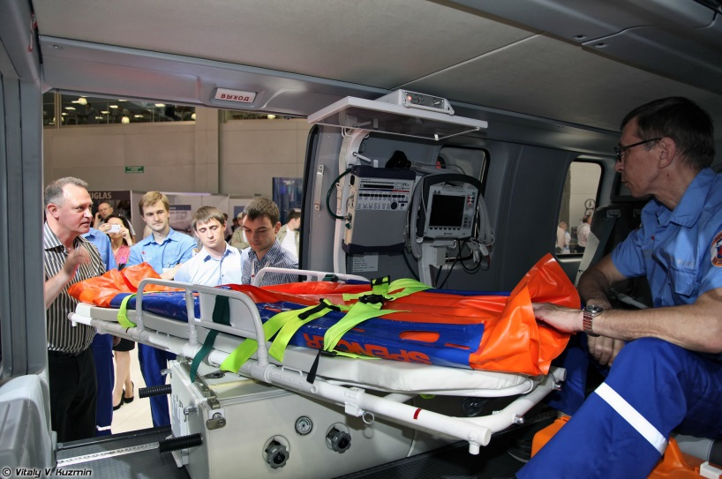
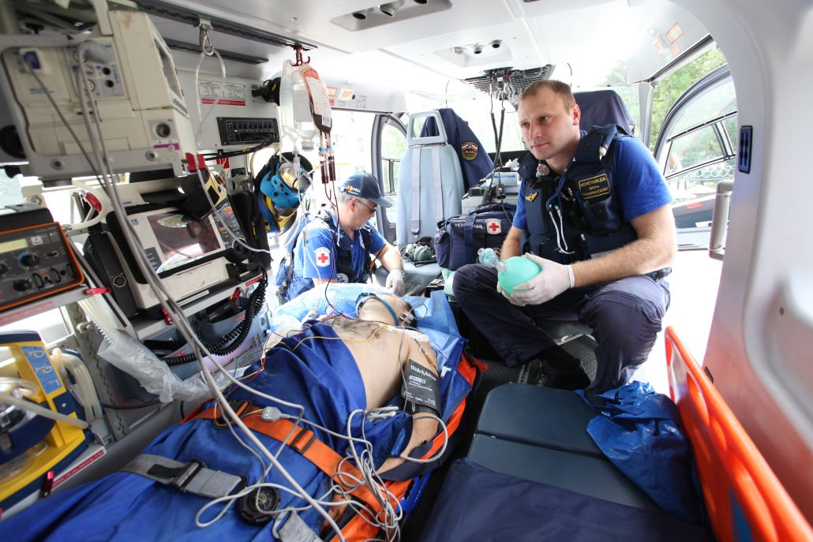


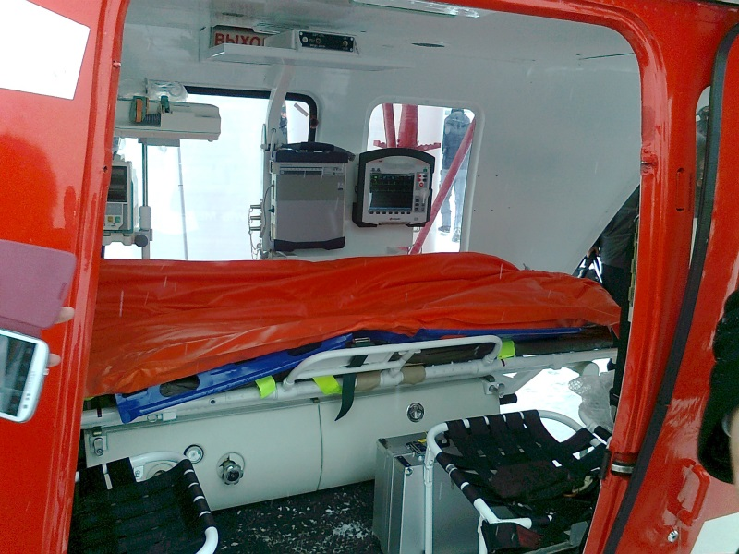
ГБУЗ «Научно-практический центр экстренной медицинской помощи Департамента здравоохранения г. Москвы»
6. Для применения в санитарной авиации вертолетов малого класса
предпочтительней использовать вертолеты с уже готовым
медицинским салоном
С учетом выполнения экстренных вызовов для оказания качественной медицинской помощи на борту:
2.1.Для вертолетом малого класса необходимо применение модульных стенок и установки носилок, можно и с подкатом, непосредственно на пол салона воздушного судна.
2.2.Все медицинское оборудование должно иметь допуск для работы на воздушном судне.
3.3.Установка на вертолеты малого класса модулей, используемых на вертолетах среднего класса, загромождает салон вертолета, ухудшает доступность больного для медработников, делает невозможным проведение в полете адекватной сердечно-легочной реанимации.
«Ансат»
Производителям на заметку!
БК-117-С2
КА-226

Slide 9
Вертолетные площадки (ВП)
Функционируют от 2 до 3 тыс. вертолетных площадок
, из них:
до 300 оборудованных ВП
более 1,2 тыс. необорудованных ВП (площадки «подскока»)
Необорудованные ВП не сертифицированы
При медицинских организациях имеются 159 ВП
в 27 субъектах Российской Федерации. Из них: 45 ВП
в 4-х субъектах: Москве, Санкт-Петербурге,
Ленинградской области и Краснодарском крае

Slide 10
САМОЛЕТЫ:
легкие самолеты –
дальность полета:
500 - 2000 км - Pilatus - 12 и др.
среднемагистральные самолеты –
дальность полета:
до 3000 км - Ан-74, Ан-148, Cessna
до 4500 км - Sukhoi Superjet 100
дальнемагистральные самолеты –
дальность полета:
4400 км - Ан-148 – 100Е
4400 - 6000 км - Ил-76
8000 - 10000 км - Dassault Falcon 900

Slide 11

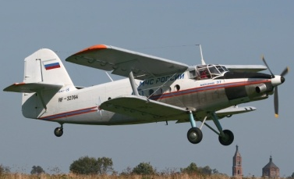
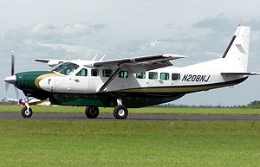
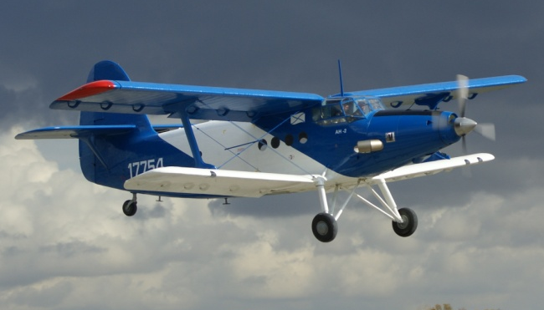
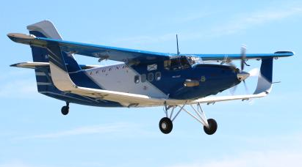
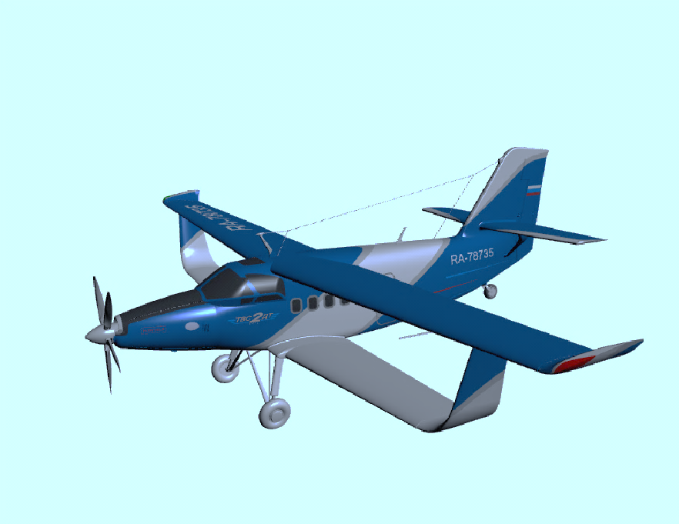
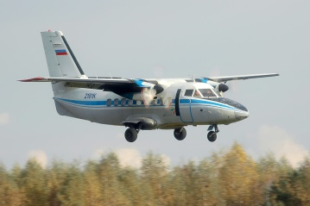
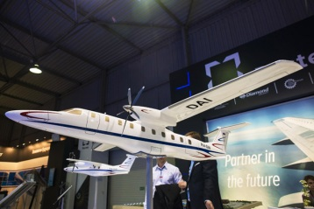
Сравнение лётно-технических характеристик воздушных судов на 9-19 мест
9 мест
УГТ = 9
УГТ = 6
УГТ = 7
Ан-3
Cessna Grand Caravan
ТВС-2МС
ЛМС-9 (ТВС-2ДТ)
ЛМС-9 (Литера «О»)
19 мест
L-410
УЗГА-DA-19
№ п/п | Лётно-технические характеристики | Ан-3 | Cessna Grand Caravan | Pilatus PC12NG | ТВС-2МС | ЛМС-9 (ТВС-2ДТ) | ЛМС-9 (Литера «О») | L-410 | ЛМС-19 (УЗГА DA-19)
1 | Вес пустого ВС, кг | 3 500 | 2 250 | 2985 | 3 050 | 2 900 | 2 900 | 4 050 | 4 100
2 | Максимальная коммерческая загрузка, кг | 1 800 | 1 500 | 1024 | 1 500 | 2 000 | 3 500 | 1 800 | 1 900
3 | Максимальный взлётный вес, кг | 5 800 | 3 970 | 4740 | 5 500 | 5 700 | 7 300 | 6 600 | 6 800
4 | Крейсерская скорость, км/ч | 240 | 314 | 515 | 240 | 300 | 330 | 386 | 340
5 | Часовой расход топлива крейсерский, л/ч | 260 | 219 | 208 | 185 | 190 | 230 | 396 | 189
6 | Дальность полёта с макс. комм. загр., км | 250 | 350 | 1545 | 1 200 | 1500 | 1500 | 450 | 1050
7 | Дальность полёта с макс. зап. топл., км | 1 230 | 1 667 | 3325 | 1 400 | 3 500 | 4 200 | 1400 | 2500
8 | Длина разбега/пробега (без реверса), м | 140/240 | 416/310 | 503/- | 80/150 | 80/150 | 150/190 | - | 350/450
9 | Время набора 3 000 м, мин. | 6 | 9 | - | 7 | 7 | 9 | - | -
10 | Максимальная высота полёта, м | 3 500 | 3 500 | 9 144 | 3 500 | 5 500 | 5 500 | 3 500 | 5 000
11 | Расход топлива, гр. на 1 пасс. км | 94 | 60 | 35 | 67 | 55 | 60 | 42 | 23
12 | Расход топлива, гр. на 1 т комм.нагр.км | 469 | 400 | 308 | 401 | 247 | 155 | 445 | 228

Slide 12
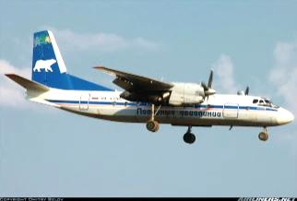
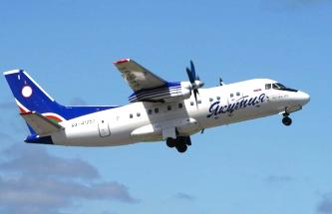
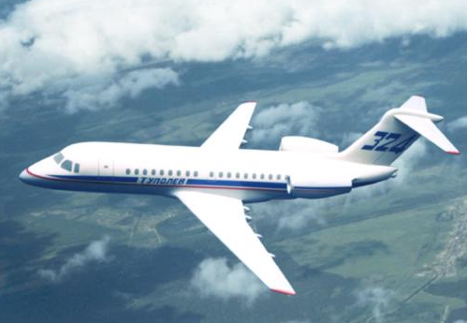
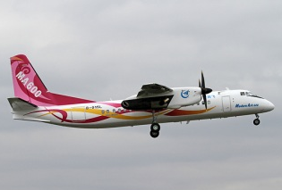
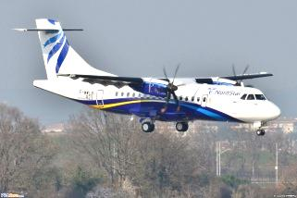
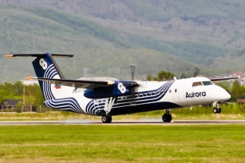
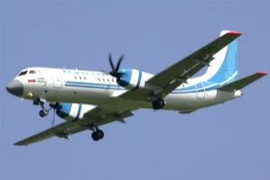
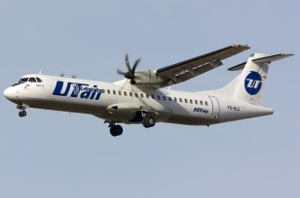
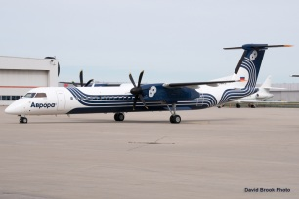
Сравнение лётно-технических характеристик воздушных судов на 50-80 мест
50-60
мест
Ан-24
Ан-140-100
Ту-324
MA-600
ATR-42-500
DHC-8 Q300
60-80
мест
Ил-114
ATR-72-500
DHC-8 Q400
№ п/п | Лётно-технические характеристики | Ан-24 | Ан-140-100 | Ту-324 | MA600 Китай | ATR-42-500 Франция | DHC-8 Q300 Канада | Ил-114 | ATR-72-500 Франция | DHC-8 Q400 Канада
1 | Вес пустого ВС, кг | 14 600 | 12 810 | 5 500 | 13 730 | 11 250 | 11 791 | 15 000 | 13 010 | 17 819
2 | Максимальная коммерческая загрузка, кг | 5 000 | 6 000 | 5 500 | 5 500 | 5 300 | 6 120 | 6 500 | 7 500 | 8 036
3 | Максимальный взлётный вес, кг | 21 000 | 21 500 | 23 700 | 21 800 | 18 600 | 19 505 | 23 500 | 22 000 | 29 257
4 | Крейсерская скорость, км/ч | 423 | 460 | 830 | 430 | 450 | 528 | 500 | 430 | 532
5 | Часовой расход топлива крейсерский, кг/ч | 950 | 560 | - | - | 580 | 600 | 590 | 670 | 870
6 | Дальность полёта с макс. комм. загр., км | 990 | 1 300 | 2 500 | 1 430 | 1 555 | 1 558 | 1 820 | 1 324 | 1 878
7 | Дальность полёта с макс. зап. топл., км | 1 900 | 3 050 | 7 000 | 2 450 | 2 963 | 2 034 | 4 700 | 3 622 | 2 826
8 | Пассажировместимость, чел. | 52 | 52 | 56 | 60 | 50 | 56 | 64 | 74 | 78
9 | Скороподъёмность, м/с | 5-10 | - | - | - | 9,4 | - | - | 6,88 | -
10 | Практический потолок, м | 7 700 | 7 200 | 11 600 | 7 622 | 5 485 | 7 620 | 8 000 | 7 620 | 8 200
11 | Взлетная/посадочная дистанция., м | 1248/ 620 | 1250/ 1350 | 1800* | 1420/ 1400 | 1165/ 1040 |  | 1360/ 1260 | 1223/ 1048 | 1468/ 1290
12 | Расход топлива, гр. на 1 пасс. км | 39,0 | 24,4 | - | - | 25,7 | 19,8 | 20,8 | 21 | 26

Slide 13
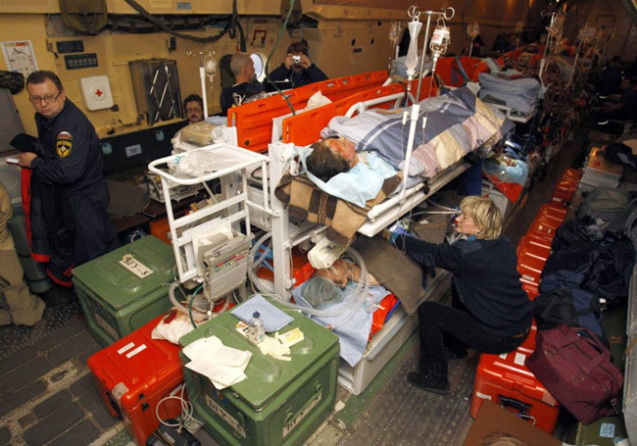
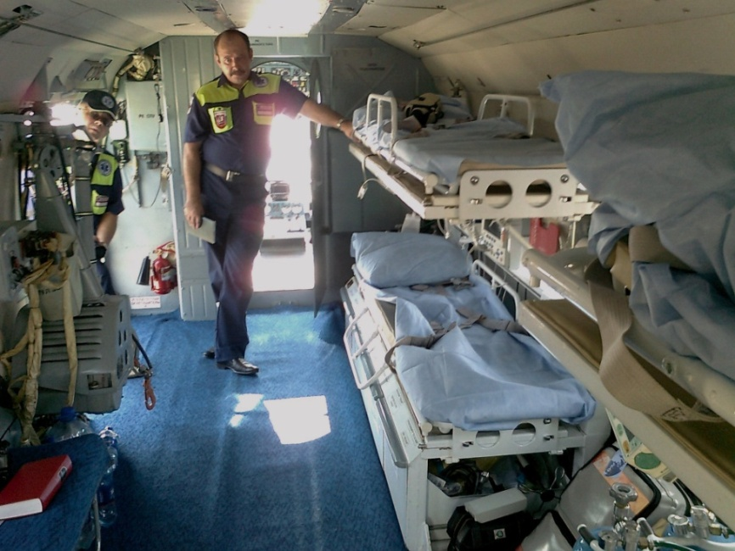

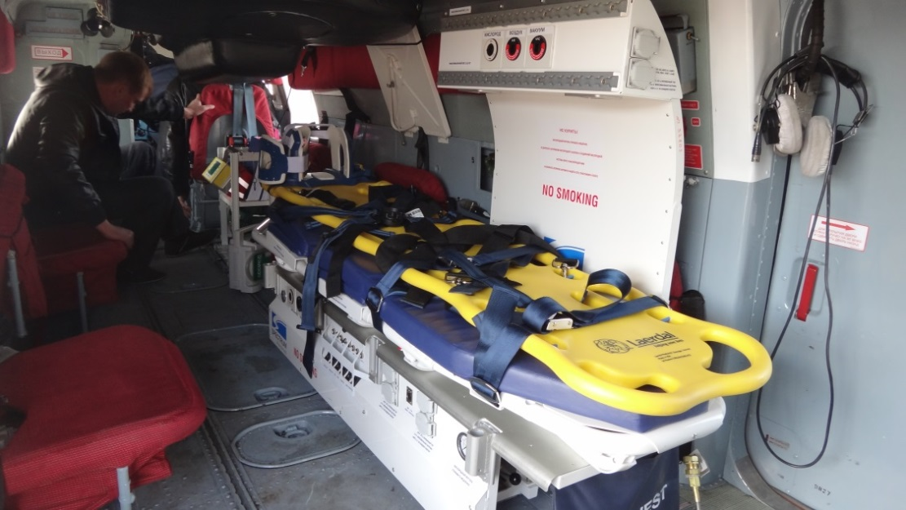
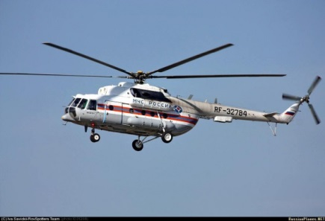
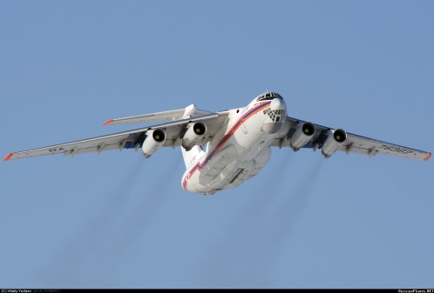
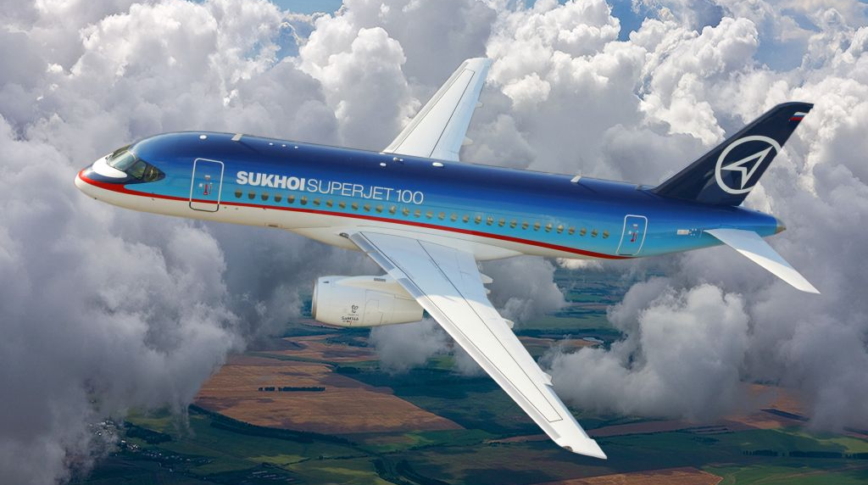
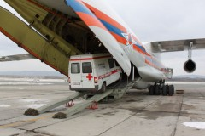
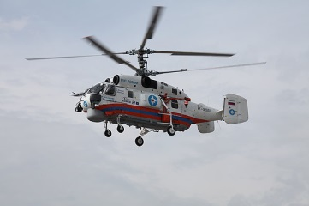
ГБУЗ «Научно-практический центр экстренной медицинской помощи Департамента здравоохранения г. Москвы»
7. Мобильные медицинские модули предпочтительны для вертолетов
среднего и тяжелого класса и другой приспособленной для медицинских нужд авиационной и другой техники
ИЛ-76
МИ-8
СУХОЙ СУПЕРДЖЕТ 100

Slide 14
ЭКСТРЕННУЮ КОНСУЛЬТАТИВНУЮ МЕДИЦИНСКУЮ ПОМОЩЬ
В СУБЪЕКТАХ РОССИЙСКОЙ ФЕДЕРАЦИИ ОКАЗЫВАЮТ
отделения ЭКМП территориальных центров
медицины катастроф (ТЦМК)
отделения ЭКМП республиканских, краевых, окружных, областных больниц
филиалы ТЦМК и ОКБ
детские отделения ЭКМП ТЦМК
детские отделения ЭКМП и реанимационно-консультативные центры (РКЦ) в республиканских, краевых, окружных, областных детских больницах
выездные реанимационные бригады перинатальных центров

Slide 15
Применение санитарной авиации
в субъектах Российской Федерации в 2015г.
В 43-х субъектах РФ для санитарно-авиационной эвакуации используют 154 ед. воздушных судов.
В основном ВС применяют в регионах Урала, Сибири,
Дальнего Востока.
Медицинские варианты ВС применяются в Москве, Ленинградской, Воронежской, Тверской областях, Красноярском, Краснодарском краях.
В 2015 г. на применение санитарной авиации регионы затратили около 4,5 млрд. руб. при минимальной расчетной потребности более 11 млрд. руб.

Slide 16
Сведения об оказании экстренной консультативной медицинской помощи с применением санитарной авиации в 2015г.
∙ Объем оказанной ЭКМП - более 270 тыс. чел.
по сравнению с 2014 г. увеличился на 5%.
∙ Доля ЭКМП с применением санитарной авиации от всей оказанной медицинской помощи составила
у взрослых пациентов - 9,24%; у детей - 11,07 %.
Согласно расчетам, применение авиационного транспорта для оказания ЭКМП должно обеспечивать не менее одной трети вызовов, а в отдельных районах - за Уралом, в Сибири, на Дальнем Востоке и Севере – половину, две трети и более вызовов.

Slide 17
Региональные пилотные проекты
ТЦМК Республики Саха (Якутия): концепция развития региональной системы СА рекомендована Минздравом России для всех регионов
ТЦМК Свердловской области: концепция развития региональной системы СА позволила организовать санитарно - авиационную эвакуацию пострадавших
с трассовых пунктов на модернизированном медицинском вертолете Ми-2
ТЦМК Воронежской области: апробированы многие модели воздушных судов, рассчитана их экономическая эффективность и показания к применению каждой модели
ТЦМК Республики Коми: проработана целесообразность организации филиалов ТЦМК как структуры, обеспечивающей доступность медицинской помощи для жителей отдаленных и труднодоступных районов
ТЦМК ХМАО-Югра: разработана региональная система санитарной авиации,
в том числе, с применением легких самолетов в рамках государственно-частного партнерства
ТЦМК Ленинградской области: в рамках государственно-частного партнерства
с авиакомпанией Helidrive организована система санитарно-авиационной эвакуации больных и пострадавших на современных медицинских вертолетах Bell

Slide 18
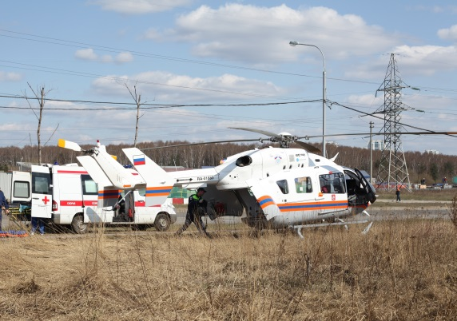
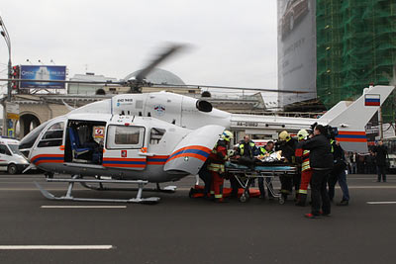
ГБУЗ «Научно-практический центр экстренной медицинской помощи Департамента здравоохранения г. Москвы»
Транспортировка больных с острыми соматическими заболеваниями для высокотехнологического лечения от бригад СМП в стационары города с удаленных территорий города
Быстрая доставка медицинского персонала
(в том числе и врача медицины катастроф) к месту происшествия (ЧС)
Авиапоиск и медицинское обеспечение авиационных происшествий в зоне действия Московского авиационного узла
Задачи, выполняемые медицинским вертолетом
Экстренная эвакуация пострадавших с места происшествия (ЧС) или от бригады СМП в профильный стационар
При ЧС:
медицинская разведка, организация медицинского обеспечения, руководство медицинскими силами до прибытия бригады ЦЭМП
Консультации специалистов, эвакуация пострадавших из ЛПУ присоединенных территорий, а так же москвичей (в первую очередь детей) из подмосковных ЛПУ

Slide 19
ПРОЕКТНОЕ ПРЕДЛОЖЕНИЕ ПО ПРИОРИТЕТУ
Обеспечение своевременности оказания экстренной медицинской
помощи гражданам, проживающим в труднодоступных районах
Российской Федерации
Наименование проекта: | Обеспечение своевременности оказания и доступности экстренной медицинской помощи гражданам, проживающим в труднодоступных районах Российской Федерации.
Обоснование проекта: | Согласно критериям Минтранса России 34 субъекта Российской Федерации отнесены к труднодоступным территориям, где проживают 32,6 млн. человек.
Реализация проекта предусматривает развитие санитарной авиации.

Slide 20
Труднодоступные субъекты Российской Федерации
Чукотский автономный округ | Томская область
Ненецкий автономный округ | Республика Карелия
Республика Саха (Якутия) | Республика Калмыкия
Магаданская область | Еврейская автономная область
Камчатский край | Мурманская область
Ямало-Ненецкий автономный округ | Сахалинская область
Красноярский край | Вологодская область
Хабаровский край | Республика Хакасия
Республика Тыва | Тюменская область без ХМАО и ЯНАО
Республика Коми | Кировская область
Амурская область | Костромская область
Республика Алтай | Новгородская область
Забайкальский край | Псковская область
Архангельская область без НАО | Приморский край
Республика Бурятия | Курганская область
Ханты Мансийский автономный округ – Югра | Омская область
Иркутская область | Алтайский край

Slide 21
Расчетная предельная потребность 34 субъектов РФ
27 023 вылетов
За 2015 г. – 17 457 вылетов – финансирование субъектов
Дополнительно необходимо 8571 вылетов – субсидии федерального бюджета
Средняя стоимость одного вылета
в 2015 – 138 тыс. руб.
в 2016 – 385 тыс. руб.

Slide 22
Санитарно-авиационная эвакуация на территории России и из-за рубежа осуществляется рейсовыми переоборудованными самолетами.
В мировой практике для выполнения таких задач используются легкие, средне - и дальнемагистральные медицинские самолеты типа Cessna 560, Chellenger 604, Cessna 750, Falcon и другие модели

Slide 23
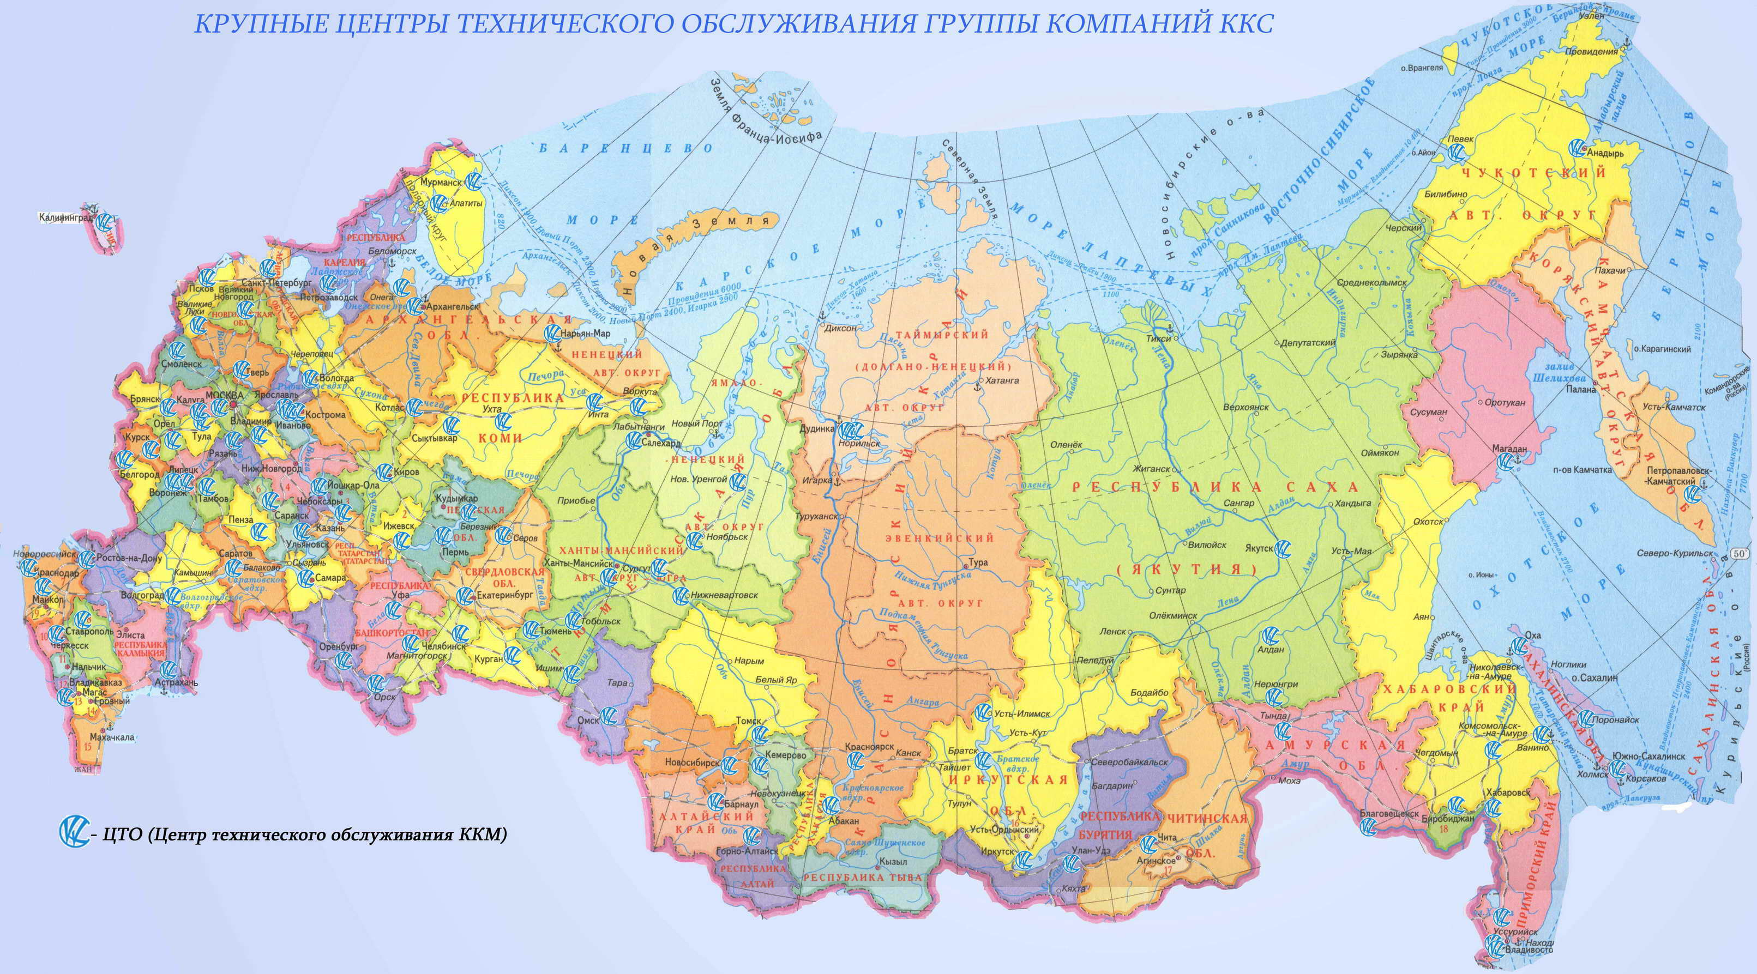
География санитарно-авиационных эвакуаций
Мурманск - 5
Новый Уренгой - 2
Петрозаводск - 12
Калининград - 4
Брянск – 1
Санкт-Петербург - 10
Саратов – 2
Москва - 8
Тула – 1
Орел – 1
Красноярск - 8
Курск – 1
Владикавказ – 3
Ростов-на-Дону – 257
Краснодар - 6
Мин. Воды - 2
Сочи - 4
Грозный - 12
Астрахань - 2
Симферополь - 68 – 1
Махачкала - 7

Slide 24
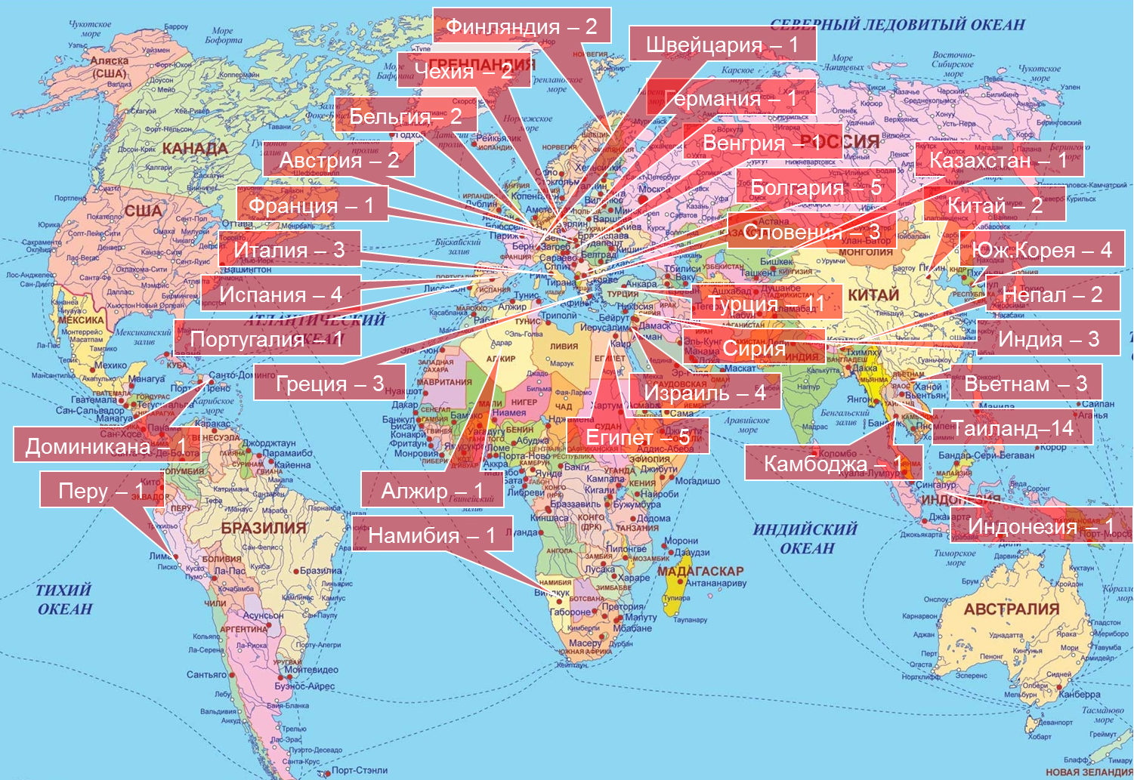
Санитарно-авиационная эвакуация граждан России из-за рубежа

Slide 25
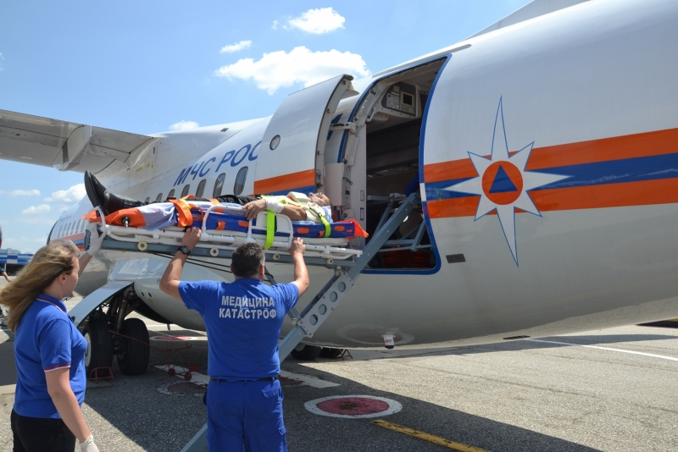
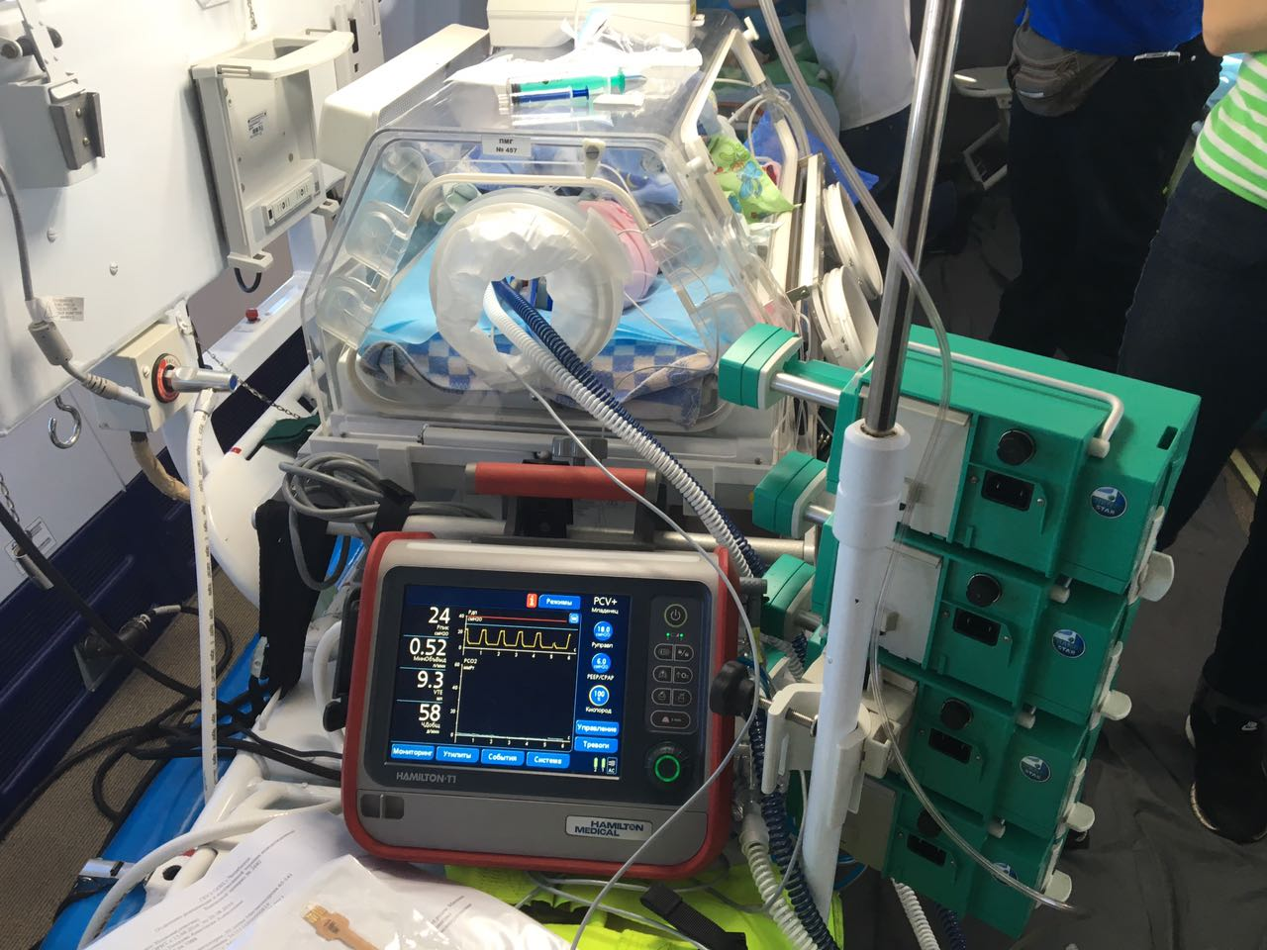
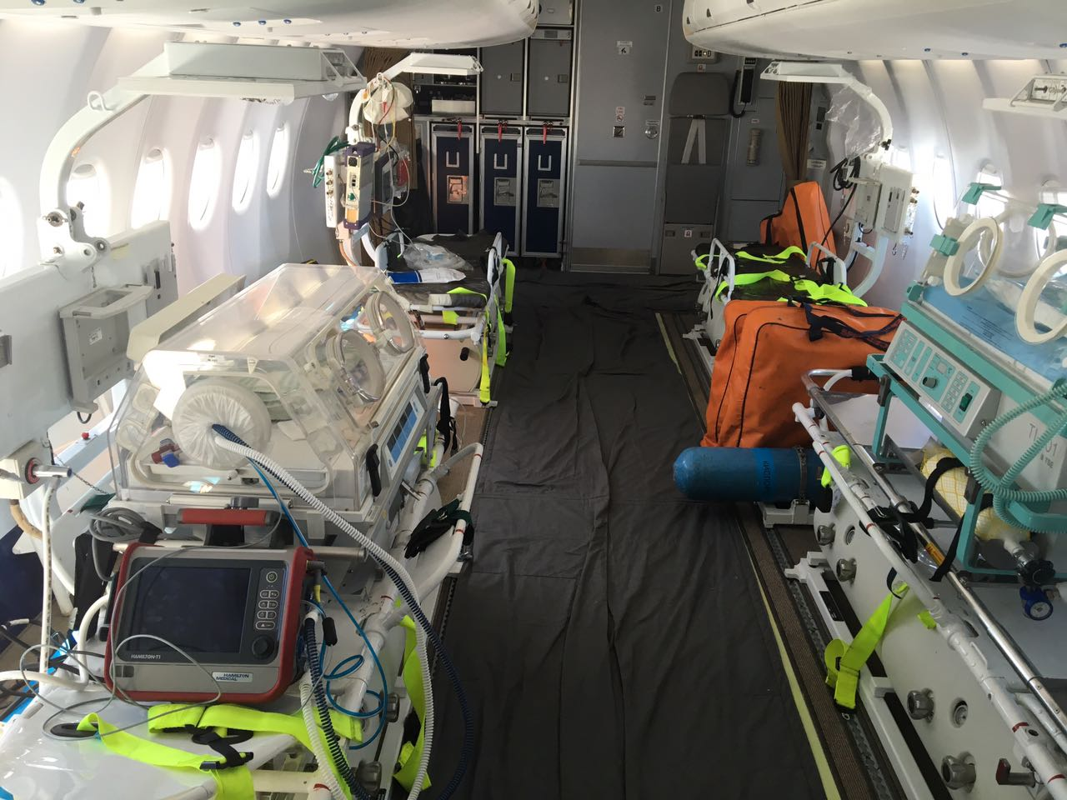
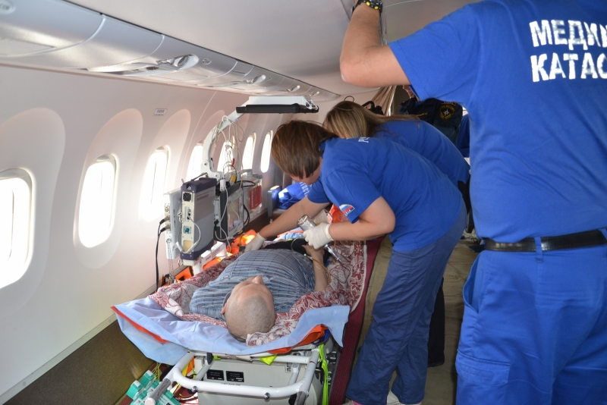

Slide 26
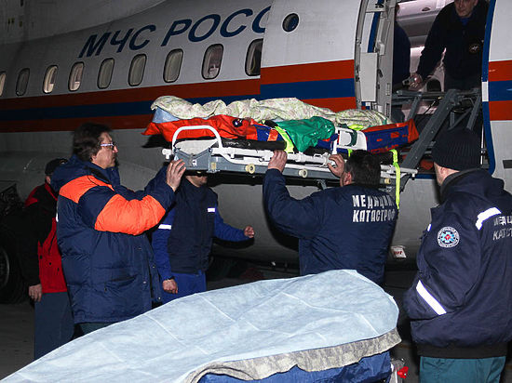
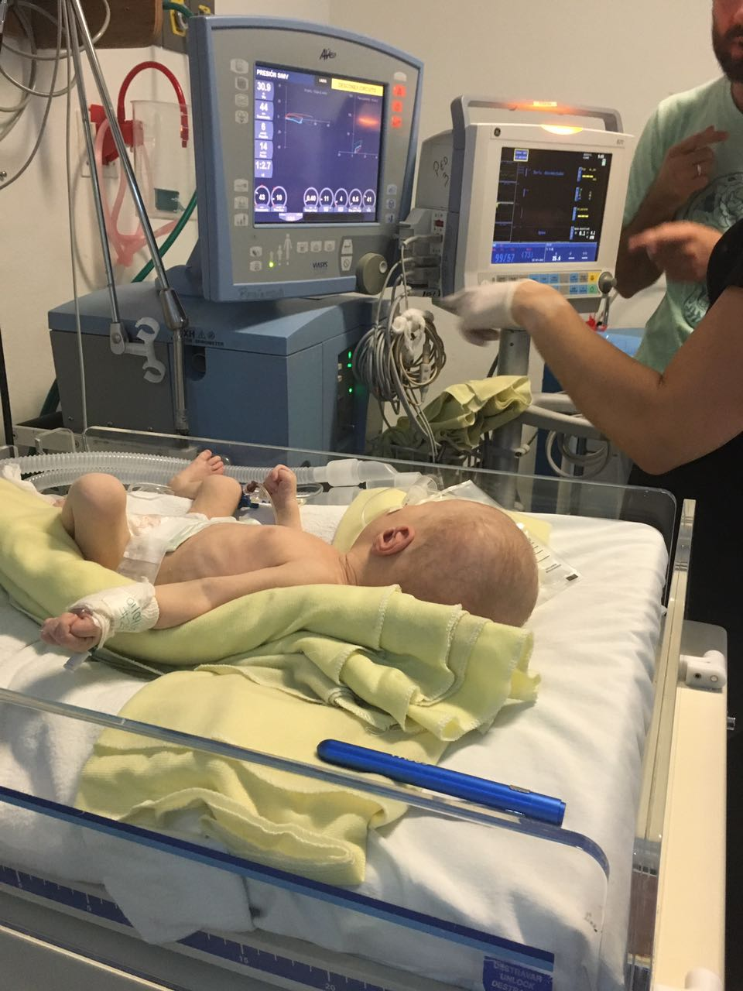
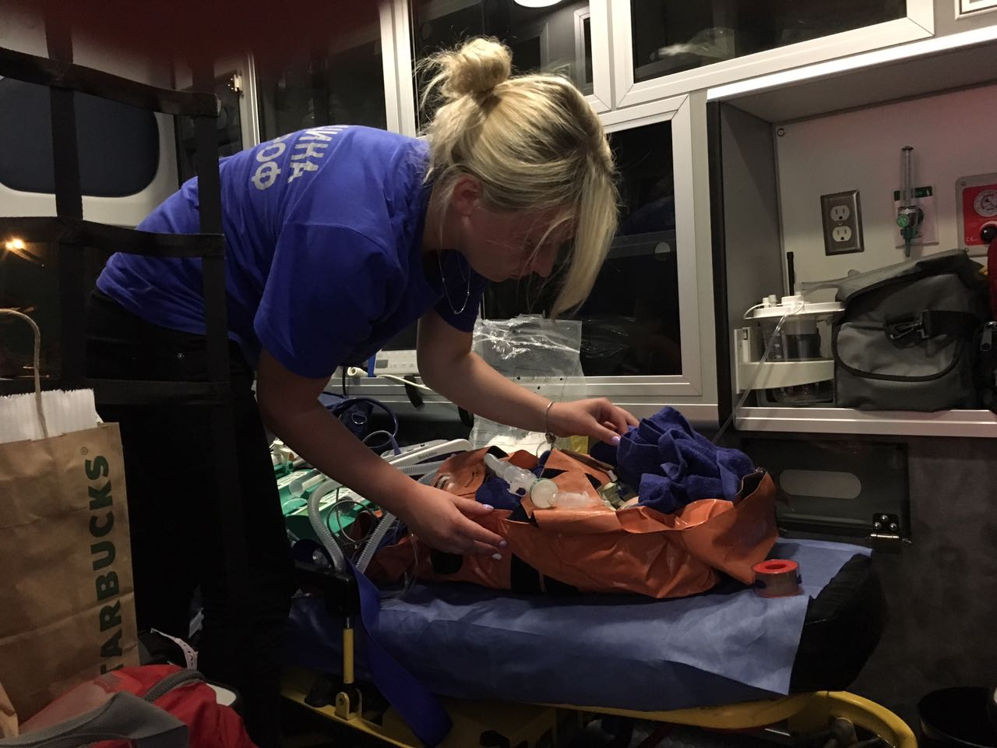

Slide 27
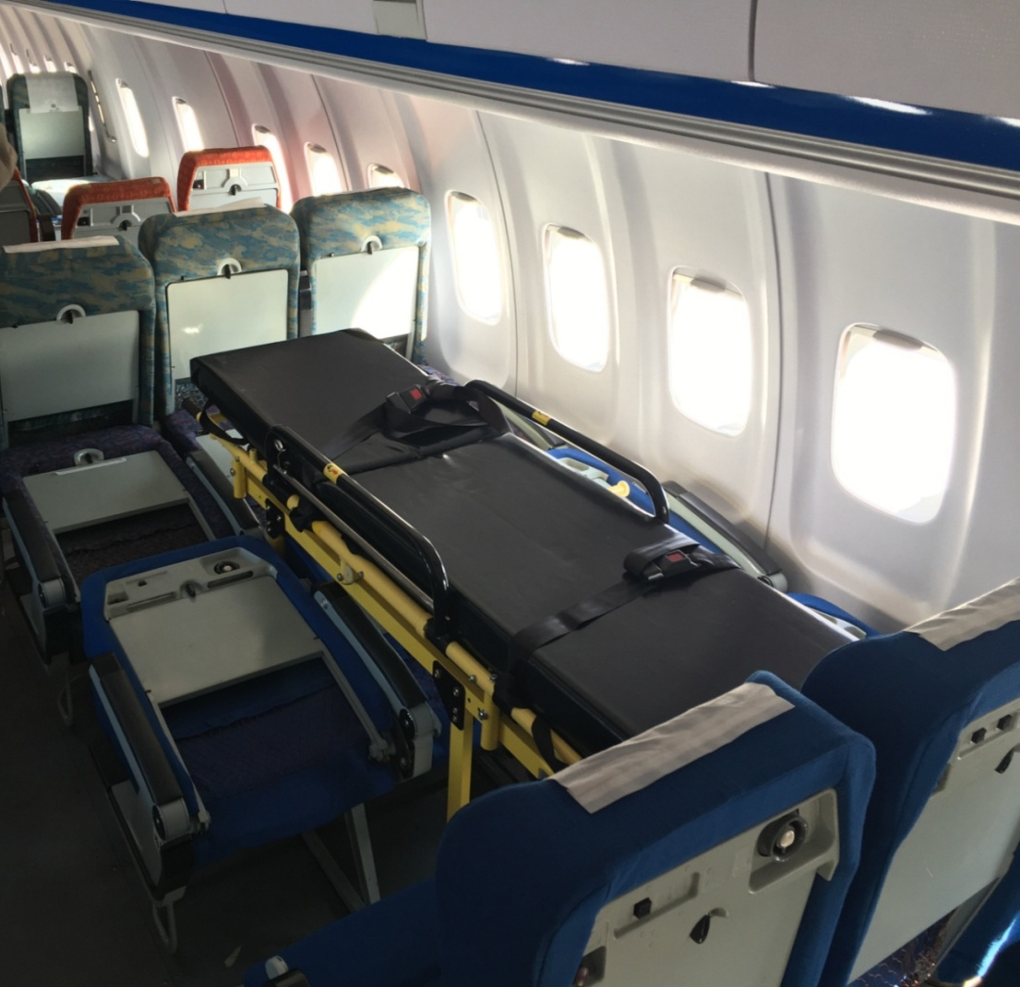
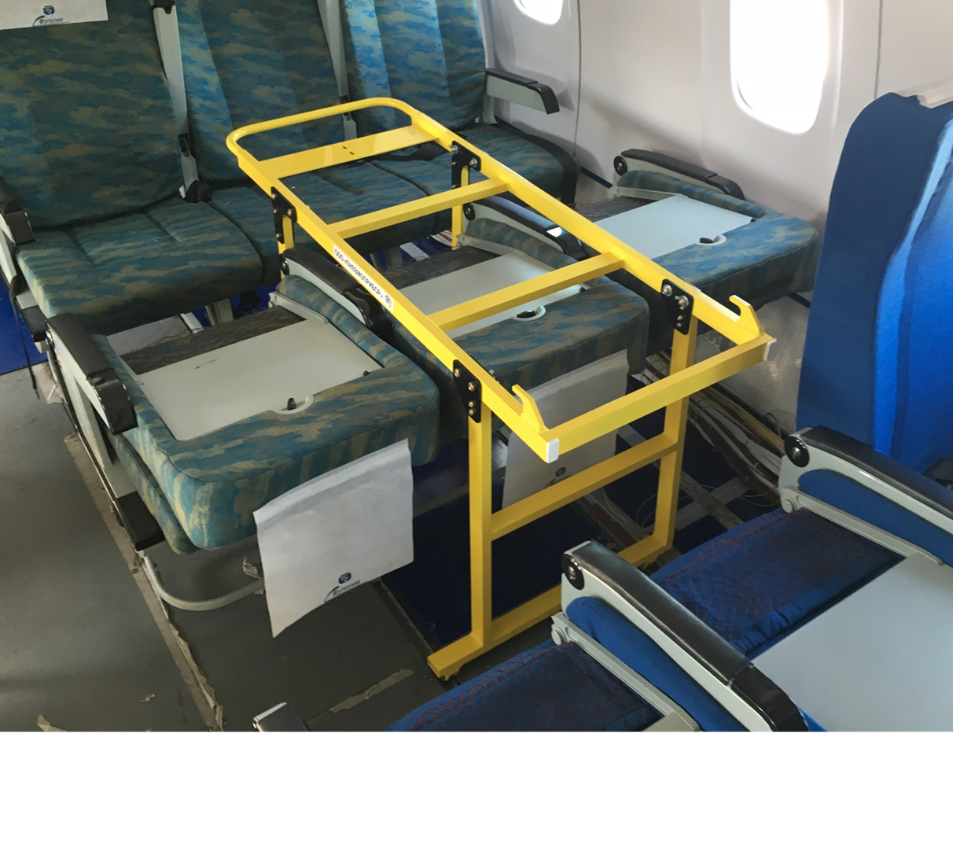
Инициативной группой в составе специалистов
ВЦМК «Защита», ООО «Пневмоприбор», ПАО «Туполев»
разработано Устройство для размещения пациентов лежа (универсального) в отечественных пассажирских воздушных судах без снятия кресел.

Slide 28
ОСНОВНЫЕ НАПРАВЛЕНИЯ РАЗВИТИЯ СИСТЕМЫ
САНИТАРНОЙ АВИАЦИИ РОССИИ
● Совершенствование нормативной правовой базы ЭКМП
● Разработка организационной структуры системы санитарной авиации
с использованием необходимых медицинских самолетов и вертолетов
● Создание условий для применения авиационного транспорта:
1. Решение вопросов приобретения санитарно-авиационных услуг у авиакомпаний, выигравших конкурс.
2. Планирование размещения и строительства вертолетных площадок постоянного и временного базирования вблизи медицинских организаций.
3. Оснащение отделений ЭКМП переносными комплектами медицинского оборудования, специализированными автомобилями с современными системами связи и навигации.
4. Внедрение информационных систем и телемедицинских технологий для постоянной связи с медицинскими организациями разного уровня.
5. Подготовка специалистов для санитарно-авиационной эвакуации

Slide 29
Сведения о подготовке специалистов авиамедицинских бригад к Чемпионату мира по футболу 2018 г. Основные субъекты Российской Федерации
№ п/п | Субъект Российской Федерации | Потребность в обучении специалистов АМБр
 |  | Всего | из них:
 |  |  | врачи | средний медицинский персонал
1. | Москва | 44 | 22 | 22
2. | Ленинградская область | 44 | 22 | 22
3. | Калининград | 28 | 14 | 14
4. | Волгоград | 10 | 5 | 5
5. | Казань | 24 | 12 | 12
6. | Нижний Новгород | 6 | 3 | 3
7. | Самара | 4 | 2 | 2
8. | Саранск | 16 | 8 | 8
9. | Ростов-на-Дону | 16 | 8 | 8
10. | Краснодарский край | 54 | 27 | 27
11. | Свердловская область | 66 | 33 | 33

Slide 30
Сведения о подготовке специалистов авиамедицинских бригад к Чемпионату мира по футболу 2018 г. Соседние субъекты Российской Федерации
№ п/п | Субъект Российской Федерации | Подготовлено специалистов АМБр |  |  | Планируемый резерв
 |  | Всего | из них:
 |  |  | врачи | средний мед. персонал
1. | Тюменская область | 8 | 4 | 4 | 11
2. | Челябинская область | 8 | 4 | 4 | 4
3. | Республика Башкортостан | 8 | 4 | 4 | 6
4. | Чувашская Республика | 8 | 4 | 4 | 15
5. | Пензенская область | 8 | 4 | 4 | 6
6. | Московская область | 14 | 6 | 8 | 6
7. | Курганская область | 8 | 4 | 4 | 6
8. | Костромская область | 4 | 2 | 2 | 2
9. | Пермский край | 8 | 4 | 4 | 4
10. | Ставропольский край | 8 | 4 | 4 | 4
11. | Воронежская область | 66 | 30 | 36 | 4
12. | Псковская область | 4 | 2 | 2 | 4
13. | Республика Марий-Эл | 8 | 4 | 4 | 8
14. | Ленинградская область | 80 | 31 | 49 | 40
15. | Астраханская область | 8 | 4 | 4 | 6
16. | Тверская область | 59 | 38 | 21 | 2
17. | Оренбургская область | 8 | 4 | 4 | 4
18. | Ульяновская область | 4 | 2 | 2 | 4
19. | Новгородская область | 7 | 3 | 4 | 4
20. | Саратовская область | 4 | 2 | 2 | 4

Slide 31
Приказ МЗ РФ от 30.06.2016г. №440н
Примерная дополнительная профессиональная Программа повышения квалификации врачей и медицинских работников со средним профессиональным образованием, работающих в составе выездных авиамедицинских бригад со сроком освоения 72 академических часа по теме «Санитарно- авиационная эвакуация»
Зарегистрирована в Минюсте России 19.07.2016г. за № 42903
♯
Методические рекомендации по реализации Программы ДПО

Slide 32


